Slide 1




A.HOẠT ĐỘNG KHỞI ĐỘNG

Slide 2





















BÀI MỚI

Slide 3



Câu 1.Tìm x, biết: |x| = 20,22
x = 20,22 hoặc x = – 20,22

Slide 4
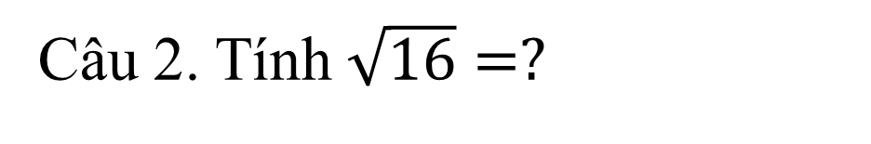

Câu 2. Tính $\sqrt{16}=?$
$$\sqrt{16}=4$$

Slide 5
Câu 3. Lớp 7A có 37 học sinh, trong đó học sinh nữ là 19 bạn. Hỏi các bạn nam chiếm bao nhiêu phần trăm so với số học sinh cả lớp? ( làm tròn đến hai chữ số thập phân thứ 2) ?
Tỉ lệ phần trăm học sinh nam so với cả lớp:
(37 – 19 ): 37. 100% = 48,65%

Slide 6
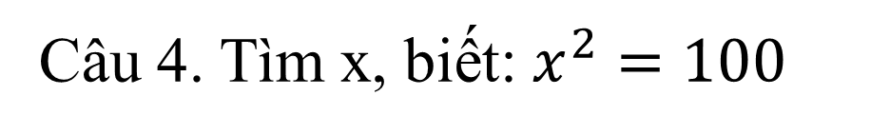
Câu 4. Tìm x, biết: $x^{2}=100$
x = 10 hoặc x = – 10

Slide 7

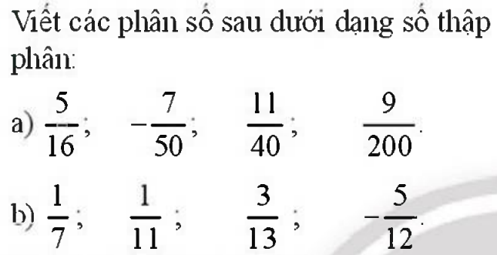
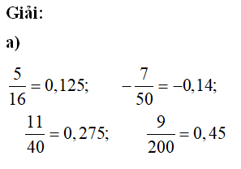
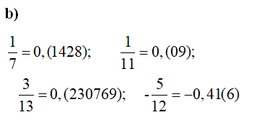
ÔN TẬP CUỐI CHƯƠNG 2
Bài 1. (1/trang 45 SGK)
B.HOẠT ĐỘNG LUYỆN TẬP

Slide 8
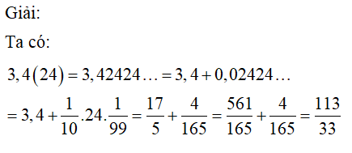
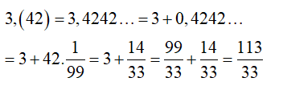
ÔN TẬP CUỐI CHƯƠNG 2
Bài 2. ( 2/tr45 SGK) Hai số 3,4(24) và 3,(42) có bằng nhau không?

Slide 9
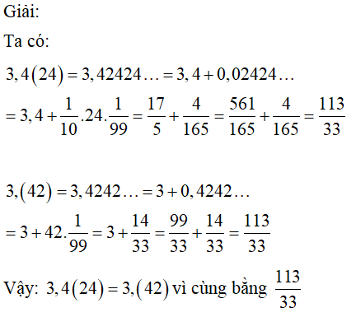
Bài 2. ( 2/tr45 SGK) Hai số 3,4(24) và 3,(42) có bằng nhau không?

Slide 10

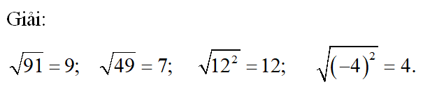
ÔN TẬP CUỐI CHƯƠNG 2
Bài 3. (3/tr45 SGK)

Slide 11
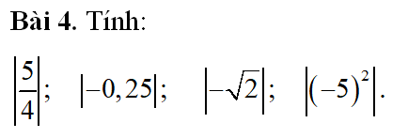
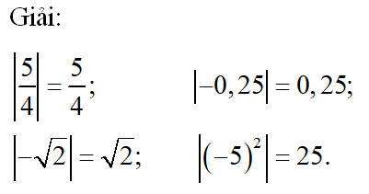
ÔN TẬP CUỐI CHƯƠNG 2

Slide 12






ÔN TẬP CUỐI CHƯƠNG 2

Slide 13
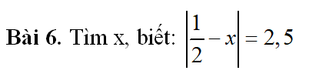
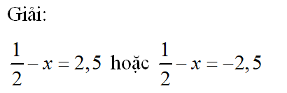


ÔN TẬP CUỐI CHƯƠNG 2

Slide 14

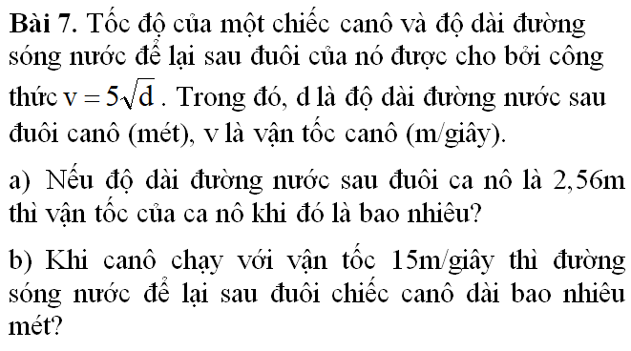
ÔN TẬP CUỐI CHƯƠNG 2
HOẠT ĐỘNG NHÓM

Slide 15
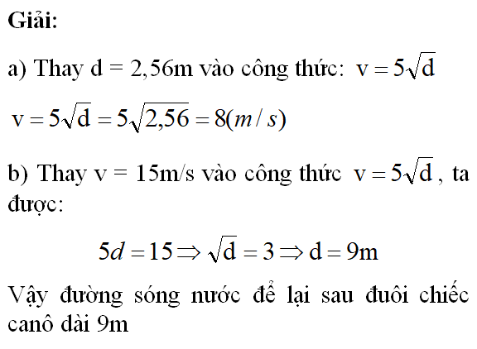
ÔN TẬP CUỐI CHƯƠNG 2

Slide 16
ÔN TẬP CUỐI CHƯƠNG 2
DẶN DÒ
- Ôn tập lại kiến thức đã học về làm tròn số
- Làm bài tập đã giao vào vở bài tập.

Slide 17


CHÚC CÁC EM HỌC TỐT!

Slide 18

ĐẠI SỐ 7
ÔN TẬP CHƯƠNG II
KHỞI ĐỘNG

Slide 19

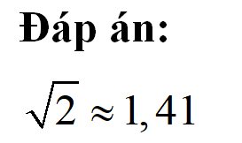
Câu 1
Làm tròn số đến chữ số thập phân thứ hai:

Slide 20
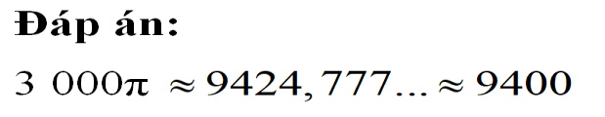
Câu 2
Làm tròn số sau đến hàng trăm: 3 000π

Slide 21
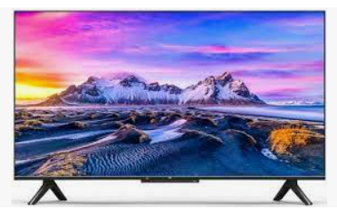
Câu 3
Đơn vị inch của tivi không phải chiều dài hay chiều rộng, mà inch được quy ước là đường chéo màn hình phần hiển thị thực (đường chéo kẻ từ góc trên xuống góc dưới của màn hình - phần hiển thị nội dung video hay phim ảnh mà chúng ta xem). Đối với tivi màn hình cong thì kích thước màn hình tivi được tính là đường chéo liên tục theo độ cong màn hình. Tất cả các hãng đều lấy đơn vị tính kích thước màn hình là INCH (trong đó 1 inch = 2.54 cm).

Slide 22
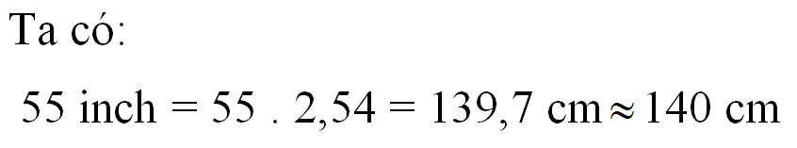
Câu 3
Màn hình một chiếc ti vi có độ dài đường chéo 55 inch, hãy tính độ dài đường chéo của ti vi này theo cm ( làm tròn đến hàng đơn vị)
Trả lời:

Slide 23
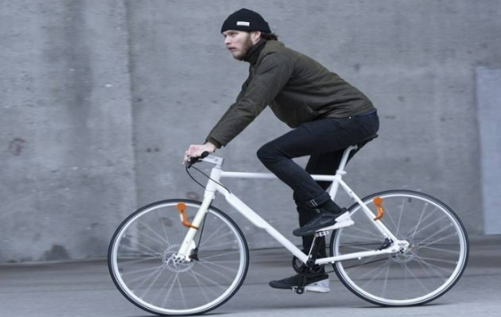
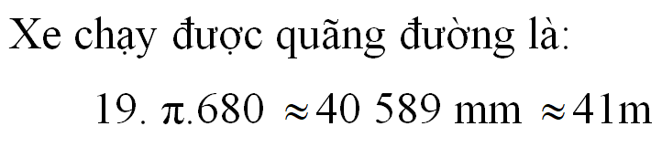
Câu 4
Một bánh xe đạp có đường kính d =680mm. Hỏi nếu bánh xe lăn 19 vòng thì xe chạy được quãng đường bao nhiêu (làm tròn đến mét)? Biết chu vi đường tròn được tính theo công thức:
C = πd (d là đường kính)
Trả lời:

Slide 24

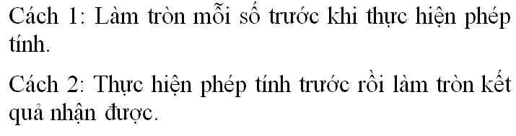
Ôn tập chương Ii
HOẠT ĐỘNG NHÓM
B.HOẠT ĐỘNG LUYỆN TẬP
Bài 8. (7/tr45 SGK)
Làm tròn đến hàng phần mười giá trị của biểu thức:

Slide 25
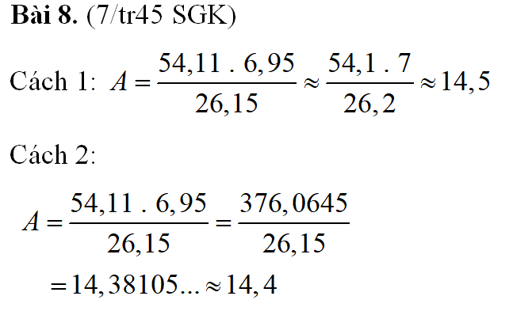
Ôn tập chương Ii

Slide 26
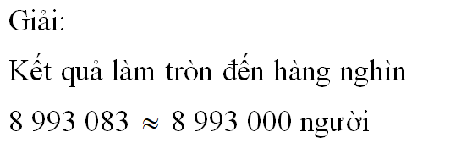
Ôn tập chương Ii
Bài 9. (6/tr45 SGK)
Dân số của Thành phố Hồ Chí Minh tính đến tháng 1 năm 2021 là 8 993 083 người (nguồn https://top10tphcm.com/).
Hãy làm tròn số trên đến hàng nghìn.

Slide 27
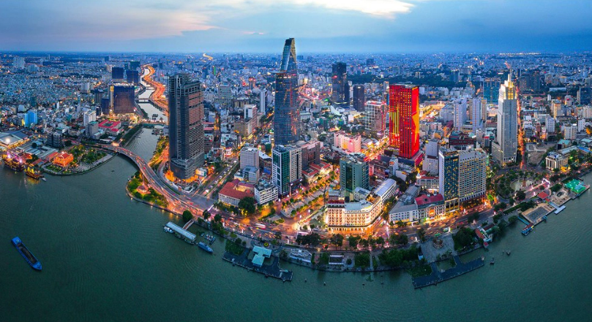
Ôn tập chương Ii

Slide 28
Ôn tập chương Ii
Bài 9. (6/tr45 SGK)
Dân số của Thành phố Hồ Chí Minh tính đến tháng 1 năm 2021 là 8 993 083 người (nguồn https://top10tphcm.com/).
Hãy làm tròn số trên đến hàng nghìn.

Slide 29
Ôn tập chương Ii
HOẠT ĐỘNG THỰC HÀNH

Slide 30
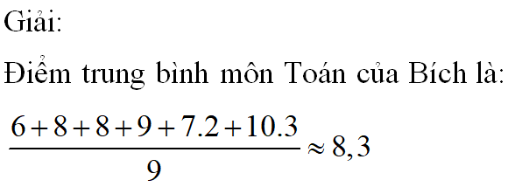
Ôn tập chương Ii
Bài 10 (8/45 SGK)
Kết quả điểm môn Toán của Bích trong học kì I như sau:
Điểm đánh giá thường xuyên: 6; 8; 8; 9;
Điểm đánh giá giữa kì: 7;
Điểm đánh giá cuối kì: 10.
Hãy tính điểm trung bình môn Toán của Bích và làm tròn đến hàng phần mười.

Slide 31
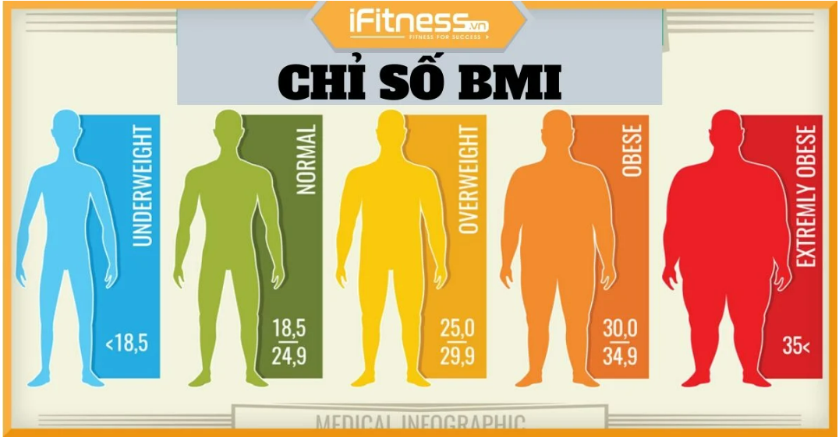
Ôn tập chương Ii
HOẠT ĐỘNG VẬN DỤNG

Slide 32
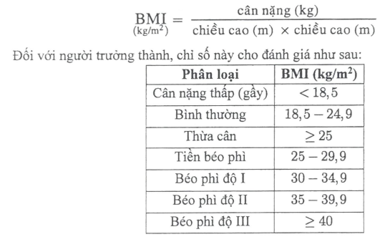
Ôn tập chương Ii
Bài 11. Để đánh giá thể trạng (gầy, bình thường, thừa cân) của một người, người ta dùng chỉ số BMI (Body Mass Index). Chỉ số BMI được tính dựa trên chiều cao và cân nặng theo công thức sau:
Hạnh và Phúc là hai người trưởng thành đang cần xác định thể trạng của mình.
a) Hạnh cân nặng 50kg và cao 1,63m. Hãy cho biết phân loại theo chỉ số BMI của Hạnh?
b) Phúc cao 1,73m thì cân nặng trong khoảng nào để chỉ số BMI của Phúc ở mức bình thường? (làm tròn kết quả đến chữ số thập phân thứ nhất)

Slide 33
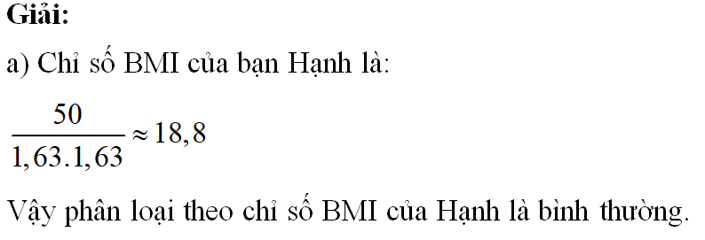
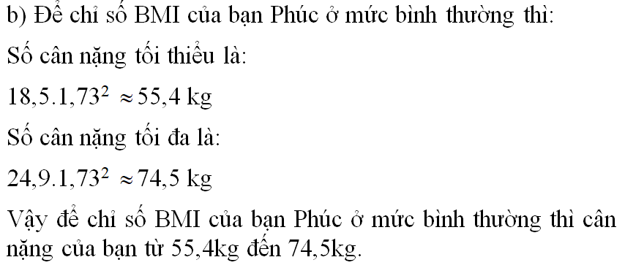
Ôn tập chương Ii

Slide 34

DẶN DÒ
Nắm vững nội dung kiến thức chương II: Số thực.
Bài tập về nhà: Bài tập trong phiếu bài tập.

